Slide 1
N-мерни масиви. Матрици

Slide 2
Щом имаме масив от елементи от еднакъв тип – значи може да имаме и масив от масив от елементи и т.н.
Когато е само масив – едномерен
Когато имаме масив от масив – двумерен
Когато имаме масив от n-масиви – n-мерен масив

Slide 3
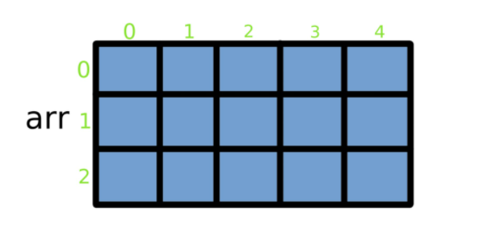

Матрица
Например двумерен масив визуално може да се представи като таблица или матрица, съставена от елементи от един и същи тип(int, char, double, etc.)
Масивът на картинката по-горе се декларира по следния начин:

Slide 4
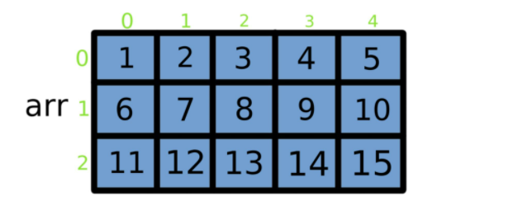
Грешен пример: double arr[3, 5];
Може да си мислите за arr, като за променлива, която съдържа 3 масива, всеки с размер 5 елемента. Също така може да си представите масива и като матрица с 3 реда и 5 колони. Многомерни масиви се инициализират така:

Slide 5
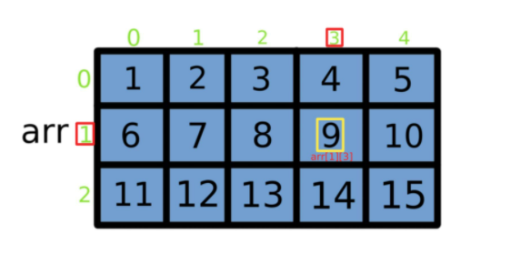
Достъпването на елементи става по познатия ви вече начин - чрез индекси, почващи от 0 във всички измерения. Тоест достъпваме например 4-тия елемент във 2-рия масив (или елемента от 2-рия ред и 4-тата колона) по следния начин:
Отново обръщаме внимание, че 2-рия масив се достъпва с индекс 1, а 4-тия елемент с индекс 3, поради факта че индексацията при масивите винаги започва от 0.

Slide 6

Масиви с повече от 2 измерения:
Масивите могат да имат колкото измерения решите, но добавянето на измерения значително усложнява визуализирането(съответно и представянето) на масива. Ето например как би изглеждала инициализацията на 3-измерен масив, състоящ се от 2 масива, всеки от които има 3 масива, съдържащи по 3 елемента.

Slide 7
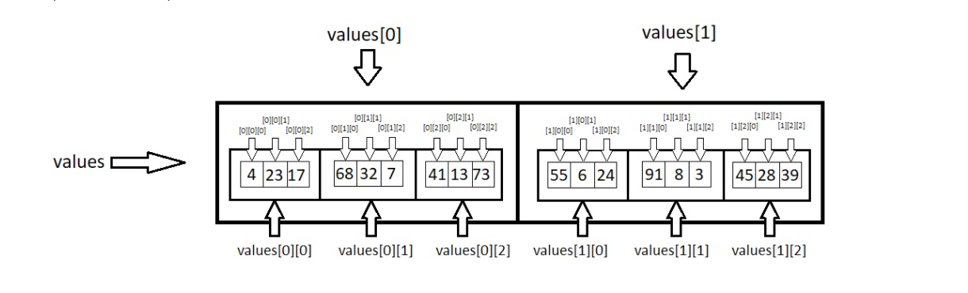
След като многомерните масиви се достъпват по същия начин както нармалните, значи бихме изпринтили елементите на горния масив ето така:

Slide 8
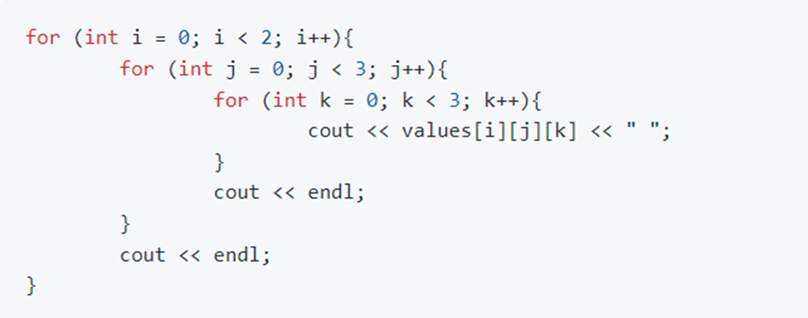
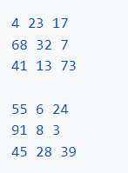
Резултатът от вложените цикли по-горе е именно масив състоящ се от 2 матрици, които имат 3 реда и 3 колони:

Slide 9
Обхождания
Обикновено
Диагоналите
Под, над диагоналите

